Slide 1
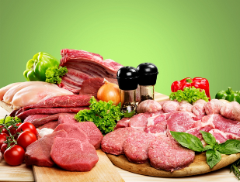
Las carnes
Esther Ruiz Chércoles. Pediatra
www.familiaysalud.es

Slide 2
Carne
En nuestro medio: carne de vacuno (vaca, ternera y añojo), cerdo, cordero, cabrito, conejo, aves de corral (pollo, pavo), caza.
OMS 2015: Limitar carnes rojas y evitar carnes procesadas o conservas de carne para bajar el riesgo de cáncer de colon.
Cuanto menos, mejor.
www.familiaysalud.es

Slide 3
Carne procesada:
Salazón, curado, adobo, fermentación, ahumado, con conservantes.
Salchichas, beicon, jamón (serrano y cocido), carne en conserva, cecina o carne seca, fiambres (fiambre de pavo, jamón de pavo), embutidos (chorizo, salchichón, longaniza, mortadela, chóped), patés (hígado), preparados de carne congelada, hamburguesas.
Cuanto menos, mejor.
www.familiaysalud.es

Slide 4
Carne procesada:
Según la cantidad de carne:
Jamón cocido categoría extra
Jamón cocido categoría primera
Fiambre de jamón (solo la mitad es carne de cerdo).
Los preparados de carne no son carne fresca.
Estos productos son ricos en proteínas y bajos en grasa. Suelen tener mucha sal.
www.familiaysalud.es

Slide 5
¿Qué aporta la carne?
Proteínas.
Grasa saturada.
Zinc, hierro, fósforo y vitaminas del grupo B (B1, B2, B12)
Hierro: se absorbe mejor con vitamina C (naranjas, mandarinas, fresas, kiwi, tomate).
Los vegetarianos han de suplementar su dieta con vitamina B12.
www.familiaysalud.es

Slide 6
¿Carne? ¿Por qué no legumbres con arroz?
Comer menos proteína animal y más vegetal mejorará nuestra salud y la del planeta.
Nuestra alimentación es rica en grasas saturadas y proteínas (carnes, lácteos, bollería).
Nos faltan frutas, verduras, legumbres, cereales integrales y pescados.
Cuídate, no podemos comer por ti.
www.familiaysalud.es

